Slide 1
Сравнительный анализ качества классификации в зависимости от используемой системы признаков
Сфера: текстовый анализ данных
Студент: Козлов и. А.
Группа: а-03-19
Руководитель вкр: профессор Толчеев в.о.

Slide 2
ВВЕДЕНИЕ
Технологии Машинного обучения развиваются с каждым годом и становятся всё актуальнее.
Сегодня более 60% населения планеты и более 90% населения России использует интернет. Для комфортного и эффективного пользования всемирной сетью активно применяют технологии обработки естественного языка (Natural Language Processing).
Разделение web-страниц на разделы
Боты в мессенджерах
Таргетинговая реклама
Сбор статистики
Определение языка текста
Поисковые системы

Slide 3
ПОСТАНОВКА ЗАДАЧИ
В работе рассматриваются две выборки научных документов, бинарная и многоклассовая, целью является рассмотрение двух признаковых пространств: библиографическое описание (названия, аннотации и ключевые слова) и только названия документов.
Необходимо изучить возможность использования небольших признаковых пространств в случае текстовых данных.

Slide 4
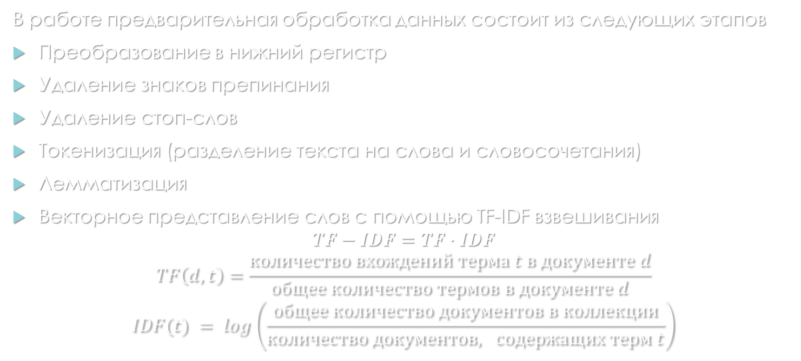
ПРЕДВАРИТЕЛЬНАЯ ОБРАБОТКА ТЕКСТОВЫХ ДАННЫХ
В работе предварительная обработка данных состоит из следующих этапов
Преобразование в нижний регистр
Удаление знаков препинания
Удаление стоп-слов
Токенизация (разделение текста на слова и словосочетания)
Лемматизация
Векторное представление слов с помощью TF-IDF взвешивания
$$TF−IDF=TF⋅IDF$$
$$TF\left(d, t\right)=\frac{количество вхождений терма t в документе d}{общее количество термов в документе d}$$
$$IDF(t) = log\left(\frac{общее количество документов в коллекции}{количество документов, содержащих терм t}\right)$$

Slide 5
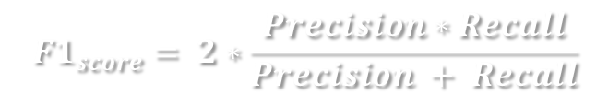
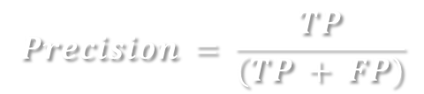
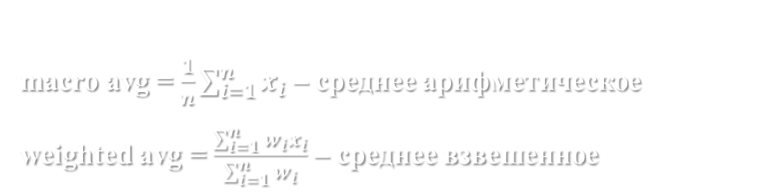
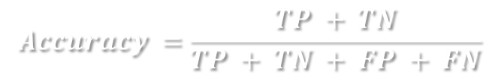

МЕТРИКИ КАЧЕСТВА КЛАССИФИКАЦИИ
Матрица неточностей
На её основе вычисляются следующие метрики
Для многоклассовой
классификации используют
средние значения метрик
 | Оценка эксперта
Оценка классификатора | Положительная | Отрицательная
Положительная | TP | FP
Отрицательная | FN | TN
$$Precision = \frac{TP}{\left(TP + FP\right)}$$
$$F1_{score}= 2∗\frac{Precision∗Recall}{Precision + Recall}$$
$$Recall =\frac{TP}{TP + FN}$$
$$Accuracy =\frac{TP + TN}{TP + TN + FP + FN}$$
macro avg = $\frac{1}{n}\sum_{i=1}^{n}{x_{i}}$ – среднее арифметическое
weighted avg = $\frac{\sum_{i=1}^{n}{w_{i}}x_{i}}{\sum_{i=1}^{n}{w_{i}}}$ – среднее взвешенное

Slide 6
МЕТОДЫ КЛАССИФИКАЦИИ
Логистическая регрессия — статистическая модель, используемая для прогнозирования вероятности возникновения некоторого события путём его сравнения с логистической кривой.
Алгоритм k-ближайших соседей (k-NN). При классификации объекта алгоритм находит k ближайших к нему объектов из обучающей выборки и присваивает объекту тот класс, который наиболее часто встречается среди этих k ближайших соседей.
Деревья решений — это алгоритм машинного обучения, который используется в задачах классификации и регрессии. Он представляет собой древовидную структуру, в которой каждый узел представляет собой проверку значения одного из признаков объекта, а каждое ребро, исходящее из узла, соответствует одному из возможных значений этого признака. Листья дерева содержат метки классов или числовые значения для задачи регрессии.
Алгоритм случайного леса – это алгоритм машинного обучения, который использует ансамбль решающих деревьев для решения задач классификации и регрессии.

Slide 7
ИСПОЛЬЗУЕМОЕ ПРОГРАММНОЕ ОБЕСПЕЧЕНИЕ
Python – высокоуровневый язык программирования, имеющий большое число библиотек для машинного обучения.
Scikit-learn
Matplotlib
NumPy
Pandas
Pymorphy2
NLTK

Slide 8
БИНАРНАЯ КЛАССИФИКАЦИЯ
В выборке содержится 3267 элементов, каждый из которых относится к классу «Интеллектуальный анализ данных» (ИАД) или «не ИАД». БО состоят из названия, аннотации, года выпуска, автора и ключевых слов.
Классы сбалансированы
Количество текстов по теме ИАД 1528
Количество текстов по теме не ИАД 1739
Размерность признаковых пространств составляет
По названиям 6393
По ключевым словам 12185
По библиографическим описаниям 25123

Slide 9
ПРИМЕР ОБЪЕКТА ВЫБОРКИ
Пример БО:
Название:
ПЕРСПЕКТИВЫ ВНЕДРЕНИЯ ТЕХНОЛОГИЙ DATA MINING В ТАМОЖЕННУЮ ДЕЯТЕЛЬНОСТЬ
Аннотация:
В статье проведен анализ перспективных направлений внедрения технологий Data Mining в деятельность таможенных органов. Рассмотрены классификационные методы машинного обучения с учителем и без учителя, применение которых может автоматизировать решение сложных задач по отнесению поставок товаров к рисковым или выявлению потенциальных рисков. Особое внимание уделено кластерному анализу и программным платформам, которые поддерживают его реализацию.
Ключевые слова:
ИНТЕЛЛЕКТУАЛЬНЫЙ АНАЛИЗ ДАННЫХ МАШИННОЕ ОБУЧЕНИЕ ТАМОЖЕННЫЕ РИСКИ ТАМОЖЕННАЯ ДЕЯТЕЛЬНОСТЬ DATA MINING MACHINE LEARNING CUSTOMS RISK CUSTOMS ACTIVITY

Slide 10
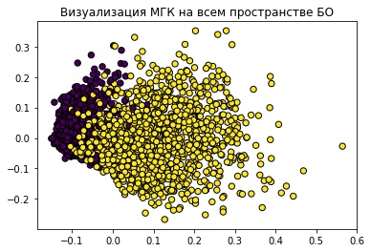
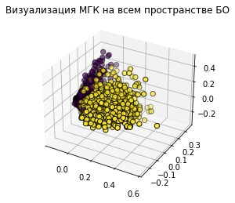
ВИЗУАЛИЗАЦИЯ
Здесь желтые точки – ИАД, фиолетовые точки – не ИАД
Для визуализации использовался метод главных компонент

Slide 11
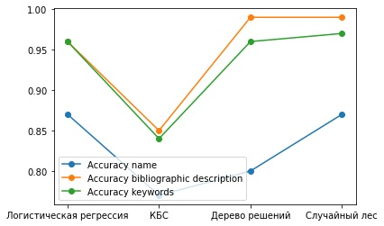
СРАВНЕНИЕ РЕЗУЛЬТАТОВ КЛАССИФИКАЦИИ
Таблица сравнения методов и признаковых пространств
Визуальное отображение
 | Названия | Библиографическое описание | Ключевые слова
Метрика Метод | Accuracy | Accuracy | Accuracy
Логистическая регрессия | 0.87 | 0.96 | 0.96
КБС | 0.77 | 0.85 | 0.84
Дерево решений | 0.80 | 0.99 | 0.96
Случайный лес | 0.87 | 0.99 | 0.97

Slide 12
МНОГОКЛАССОВАЯ КЛАССИФИКАЦИЯ
В этой главе мы рассмотрим выборку из 10 классов, содержащую 19027 объектов, сформированную А.В. Кононенко и состоящую из документов научно-технической литературы.
Классы можно считать сбалансированными
computer vision (компьютерное зрение) - 1797
text mining (интеллектуальный анализ текста) - 1933
control systems (системы управления) - 1452
cyber security (кибербезопасность) - 2965
information retrieval (информационный поиск) - 1944
fuzzy (нечеткие системы) - 1776
neural nets (нейросети) - 1840
database (базы данных) - 1936
robotic (роботизированные системы) - 1550
expert (экспертные системы) – 1834
Размерность признаковых пространств
По названиям 13330 терминов
По БО 42962 термина

Slide 13
ПРИМЕР ОБЪЕКТА ВЫБОРКИ
Пример БО:
Название:
Combining ensemble methods and social network metrics for improving accuracy of OCSVM on intrusion detection in SCADA systems
Аннотация:
Modern Supervisory Control and Data Acquisition SCADA systems used by the electric utility industry to monitor and control electric power generation, transmission and distribution are recognized today as critical components of the electric power delivery infrastructure. SCADA systems are large, complex and incorporate increasing numbers of widely distributed components. The presence of a real time intrusion detection mechanism, which can cope with different types of attacks, is of great importance, in order to defend a system against cyber attacks This defense mechanism must be distributed, cheap and above all accurate, since false positive alarms, or mistakes regarding the origin of the intrusion mean severe costs for the system. Recently an integrated detection mechanism, namely IT-OCSVM was proposed, which is distributed in a SCADA network as a part of a distributed intrusion detection system (IDS), providing accurate data about the origin and the time of an intrusion. In this paper we also analyze the architecture of the integrated detection mechanism and we perform extensive simulations based on real cyber attacks in a small SCADA testbed in order to evaluate the performance of the proposed mechanism.
Ключевые слова:
Cryptography and Security

Slide 14
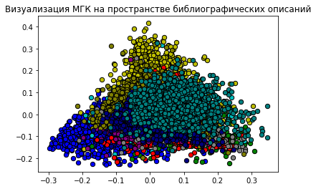
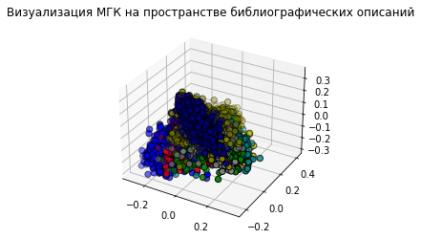
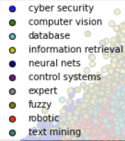
ВИЗУАЛИЗАЦИЯ
Для визуализации использовался метод главных компонент

Slide 15
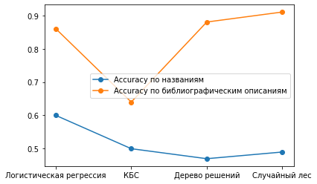
СРАВНЕНИЕ РЕЗУЛЬТАТОВ КЛАССИФИКАЦИИ
Таблица сравнения методов и признаковых пространств
Визуальное отображение
 | Названия | Библиографическое описание
Метрика Метод | Accuracy | Accuracy
Логистическая регрессия | 0.60 | 0.86
КБС | 0.50 | 0.64
Дерево решений | 0.47 | 0.88
Случайный лес | 0.49 | 0.91

Slide 16
ВЫВОД ПО РАБОТЕ
В ходе работы проведено сравнение качества классификации на библиографических описаниях и названиях. Были рассмотрены способы обработки текстовых данных, построены классификаторы и настроены их гиперпараметры.
Лучшие результаты на обеих выборках показал метод случайного леса, однако в рамках задачи лучшие результаты имеет логистическая регрессия, так как на меньшем признаковом пространстве она меньше всех теряет в качестве.
Можно сделать вывод о целесообразности использования короткого признакового пространства в случае бинарной классификации и нецелесообразности в случае многоклассовой классификации.

